Slide 1
Azure VPN
김태현
010-6548-6258
thkim6258@icloud.com
github.com/thkim6258

Slide 2
Overview
VPN Gateway
Create a Virtual Network
Create a Virtual Network Gateway
Create a Local Network Gateway
Create a Site-to-Site Connection using Portal

Slide 3
VPN Gateway

Slide 4
VPN Gateway
공용 인터넷을 통해 Azure 가상 네트워크와 온-프레미스 위치 간에 암호화된 트래픽을 전송하는 데 사용되는 특정 유형의 가상 네트워크 게이트웨이
Microsoft 네트워크를 통해 Azure 가상 네트워크 간에 암호화된 트래픽을 보낼 수도 있습니다.
동일한 VPN Gateway에 대해 여러 연결을 만들면 모든 VPN 터널이 사용 가능한 게이트웨이 대역폭을 공유합니다.

Slide 5
Create a Virtual Network

Slide 6
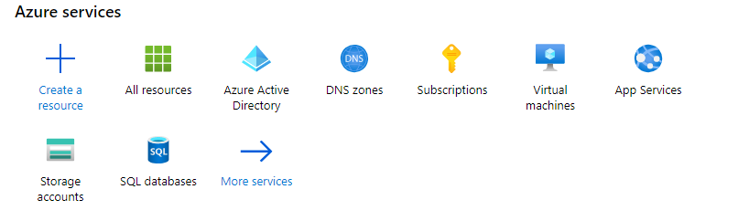
Create a Virtual Network

Slide 7
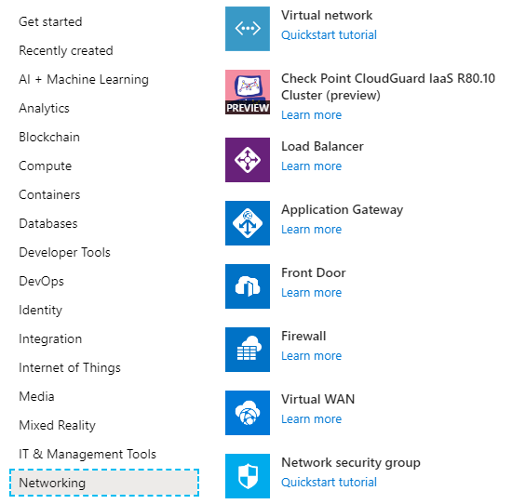
Create a Virtual Network

Slide 8
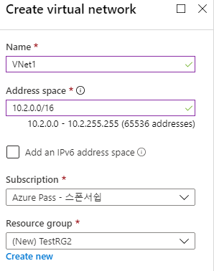
Create a Virtual Network

Slide 9
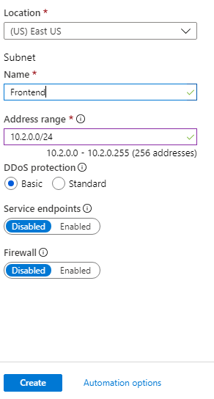
Create a Virtual Network

Slide 10
Create a Virtual Network Gateway

Slide 11
Create a Virtual Network Gateway

Slide 12
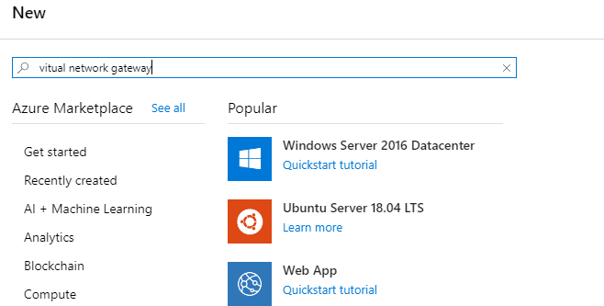
Create a Virtual Network Gateway

Slide 13
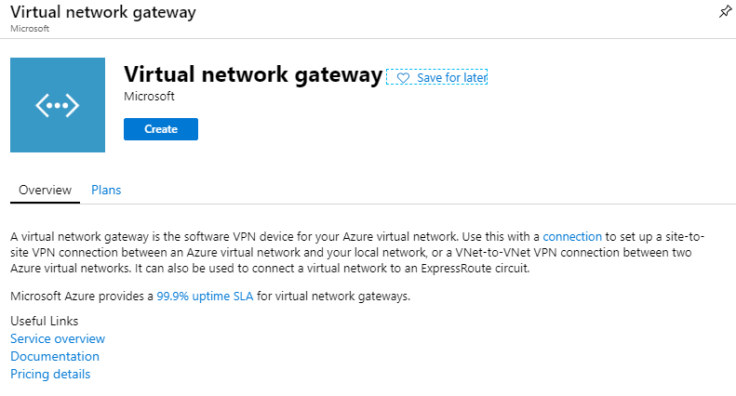
Create a Virtual Network Gateway

Slide 14
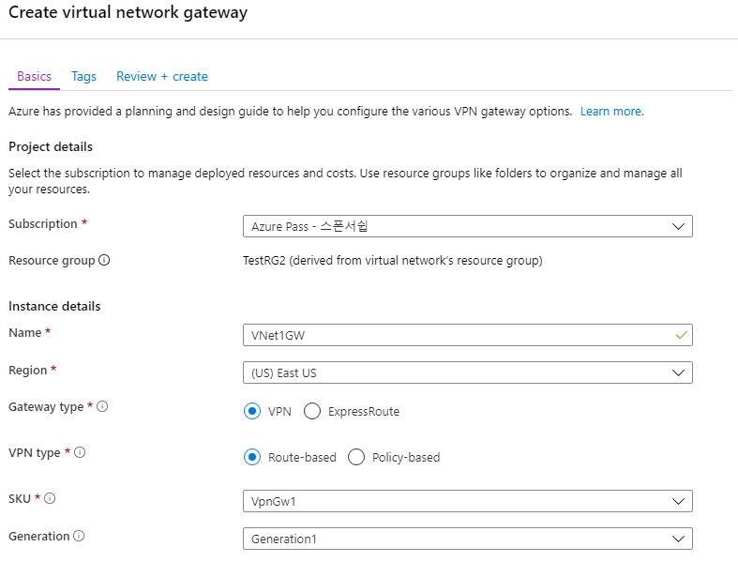
Create a Virtual Network Gateway

Slide 15
Create a Virtual Network Gateway

Slide 16
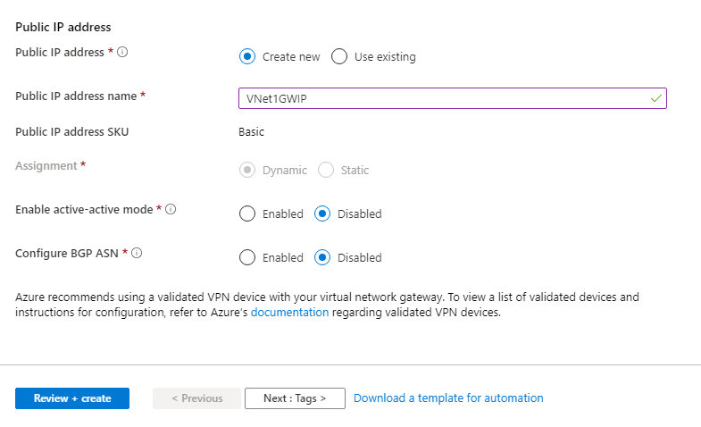
Create a Virtual Network Gateway

Slide 17
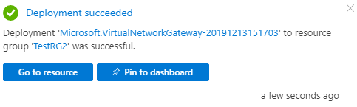
Create a Virtual Network Gateway

Slide 18
Create a Local Network Gateway

Slide 19
Create a Local Network Gateway

Slide 20
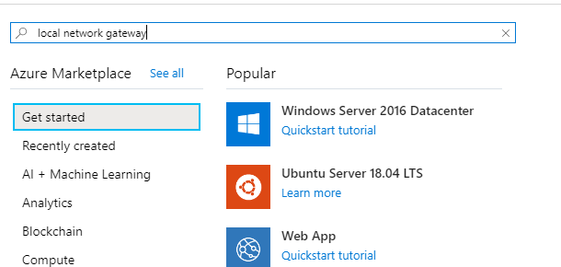
Create a Local Network Gateway

Slide 21
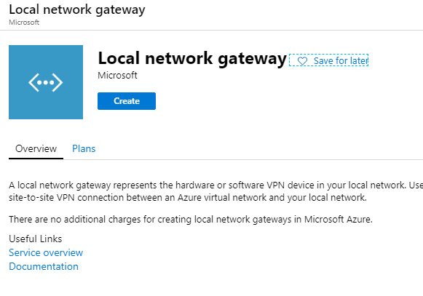
Create a Local Network Gateway

Slide 22
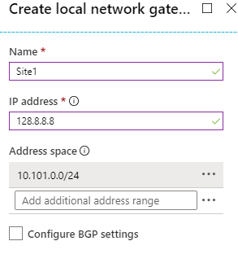
Create a Local Network Gateway

Slide 23
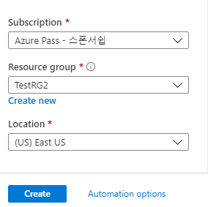
Create a Local Network Gateway

Slide 24
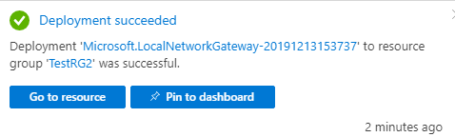
Create a Local Network Gateway

Slide 25
Create a Site-to-Site Connection using Portal

Slide 26
Create a Site-to-Site Connection using Portal

Slide 27
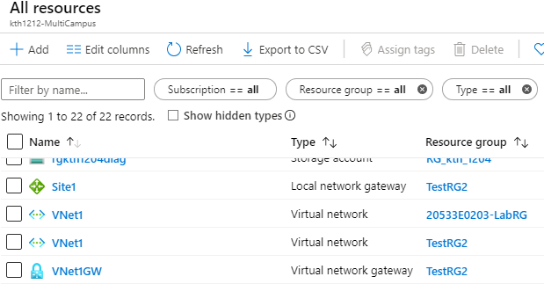
Create a Site-to-Site Connection using Portal

Slide 28
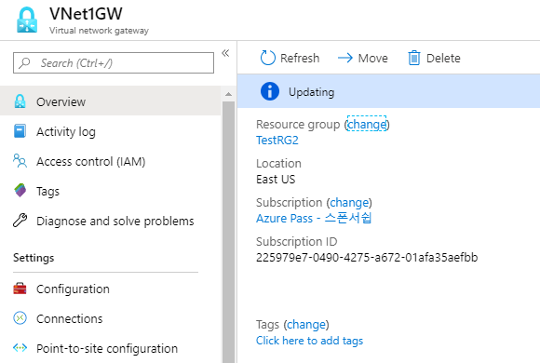
Create a Site-to-Site Connection using Portal

Slide 29
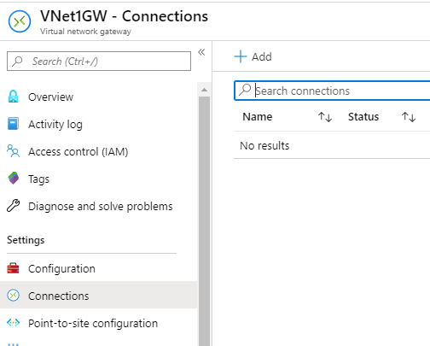
Create a Site-to-Site Connection using Portal

Slide 30
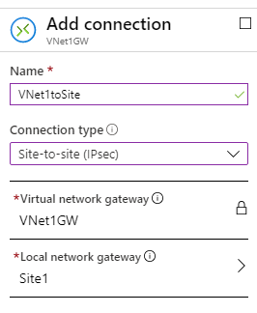
Create a Site-to-Site Connection using Portal

Slide 31
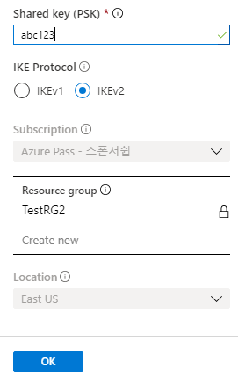
Create a Site-to-Site Connection using Portal

Slide 32

Create a Site-to-Site Connection using Portal

Slide 33
Create a Site-to-Site Connection using Portal

Slide 34
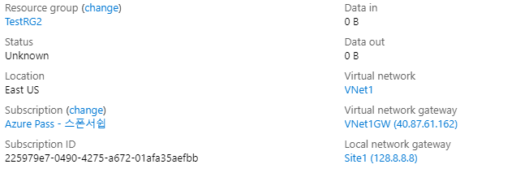
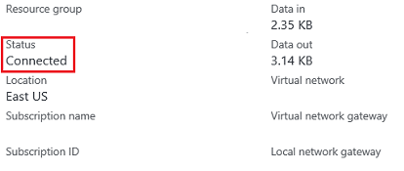
Create a Site-to-Site Connection using Portal

Slide 35
References
https://docs.microsoft.com/ko-kr/azure/vpn-gateway/vpn-gateway-about-vpngateways
https://docs.microsoft.com/ko-kr/azure/vpn-gateway/vpn-gateway-howto-site-to-site-resource-manager-portal

Slide 36


